Slide 1
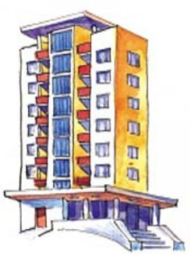
В Региональную программу капитального ремонта общего имущества в многоквартирных домах Тюменской области на 2015-2044 годы включены все многоквартирные дома Тюменской области.
ИСКЛЮЧЕНИЕ: дома, признанные в установленном порядке аварийными и подлежащими сносу, и дома, в которых имеются менее чем три квартиры.
Виды работ по капитальному ремонту
выполнение которых финансируются за счет средств фонда капитального ремонта, сформированного исходя из минимального размера взноса на капитальный ремонт
(на 2015 год составляет 7,5 рублей с квадратного метра в месяц)
РЕМОНТ КРЫШИ
РАЗРАБОТКА ПРОЕКТНОЙ ДОКУМЕНТАЦИИ
РЕМОНТ ФАСАДА
РЕМОНТ ВНУТРИДОМОВЫХ ИНЖЕНЕРНЫХ СИСТЕМ:
электроснабжения;
канализации;
газоснабжения;
горячего и холодного водоснабжения;
теплоснабжения
ОСУЩЕСТВЛЕНИЕ СТРОИТЕЛЬНОГО КОНТРОЛЯ
РЕМОНТ ИЛИ ЗАМЕНА ЛИФТОВОГО ОБОРУДОВАНИЯ, ПРИЗНАННОГО НЕПРИГОДНЫМ ДЛЯ ЭКСПЛУАТАЦИИ,
РЕМОНТ ЛИФТОВЫХ ШАХТ
ПРОВЕДЕНИЕ ГОСУДАРСТВЕННОЙ ЭКСПЕРТИЗЫ ПРОЕКТНОЙ ДОКУМЕНТАЦИИ
РЕМОНТ ПОДВАЛОВ
РЕМОНТ ФУНДАМЕНТА

Slide 2
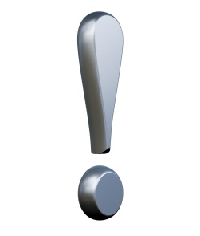
Почему нужно платить за капитальный ремонт общего имущества в многоквартирном доме
Собственники помещений в многоквартирных домах, включенных в региональную программу, обязаны оплачивать взносы. В региональную программу капитального ремонта общего имущества в многоквартирных домах Тюменской области на 2015-2044 годы включены все многоквартирные дома Тюменской области за исключением домов, признанных в установленном порядке аварийными и подлежащими сносу, и домов, в которых имеются менее чем три квартиры.
Новая система предусматривает капитальный ремонт отдельных конструктивных элементов с учетом нормативного срока их эксплуатации. В любом здании, как бы хорошо оно не было построено, несущие конструкции, инженерное оборудование со временем утрачивают свои свойства частично или полностью. Чтобы накопить средства на ремонт потребуется немало времени. Для этого нужно вносить ежемесячные взносы в установленном размере не один год. Например, межремонтный период для заливной крыши составляет 15 лет, через такой же срок потребуют ремонта внутридомовые инженерные сети.
От того, насколько своевременно и ответственно собственники платят взносы на капитальный ремонт, зависит объем ремонта и сроки его проведения.
Для неплательщиков предусмотрены штрафы: 1/300 ставки рефинансирования Центробанка за каждый следующий день просрочки платежа.
В Тюменской области пени неплательщикам будут начисляться в 2015 году, но их взыскание начнется с 2016 года.

